Slide 1
Deeply Learned Filter Response Functions for Hyperspectral Reconstruction
2018 CVPR

Slide 2
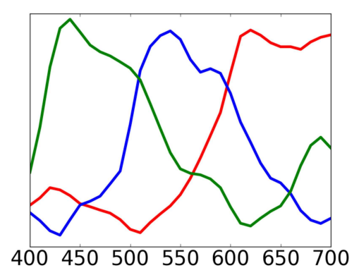
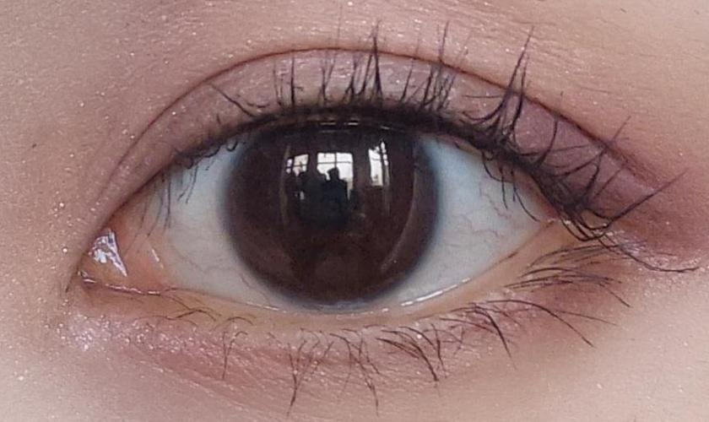
传统 RGB 摄像机
RGB 光谱响应
数据启发的多光谱相机
深度学习的光谱反应
不一定是高光谱重建的最佳选择
用端到端的学习方法学出对于高光谱重建的最佳光谱响应选择

Slide 3
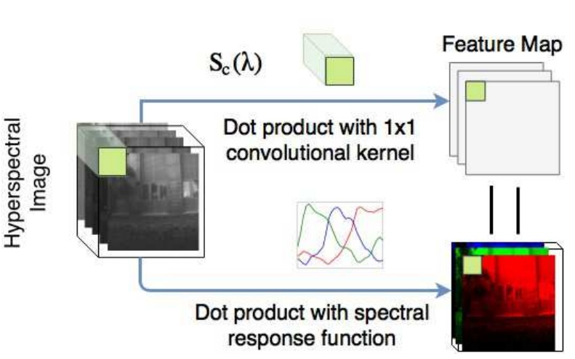


核心创新
由于相机光谱滤波器的作用实际上与卷积层类似，因此可以通过训练标准神经网络来优化它们的响应函数。

Slide 4
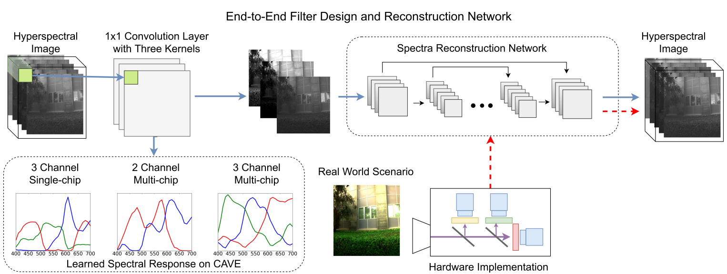
提出的数据驱动光谱成像硬件设计-实现-应用框架。设计阶段（蓝色箭头所示）由数据驱动。它包括一个端到端网络，可同时学习滤波器响应和光谱重建映射。图中还显示了在 CAVE 数据集上学习到的光谱响应函数。在实现阶段（红色箭头所示），利用薄膜滤波器生产技术实现学习到的响应函数，并构建数据驱动的多光谱相机。在在线应用阶段，将拍摄到的多光谱图像导入已训练好的光谱重建网络，生成高光谱图像。本框架使用具有三个通道的多芯片设置进行说明。

Slide 5
光谱重建网络
U-net
广泛用于图像到图像的转换
比编码器-解码器网络更好地学习低级细节
在小型训练数据集上运行良好
现有高光谱数据集的规模仍然有限
与标准 U 型网相比，我们将 U 型网的最后一层从 3 个通道改为 31 个通道，并将损失函数从交叉熵改为平均平方误差 (MSE)。

Slide 6
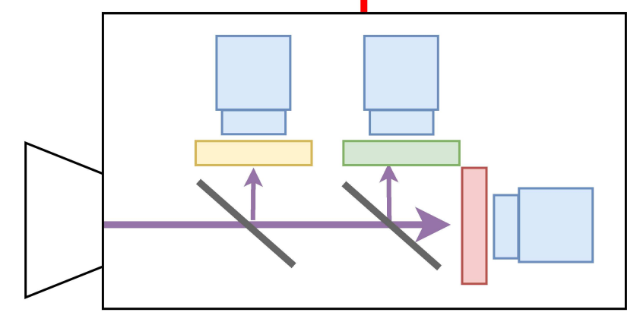
硬件实现1
无马赛克的多芯片设置
它们使用专门的三色棱镜组件。在不进行空间模糊的情况下，它们的色彩精度和图像噪点通常优于单芯片设置中的Bayer滤光片阵列组件。
另一种方法是将分光镜和滤色镜结合，如右图所示。
这种方法适用于构建多通道相机。

Slide 7
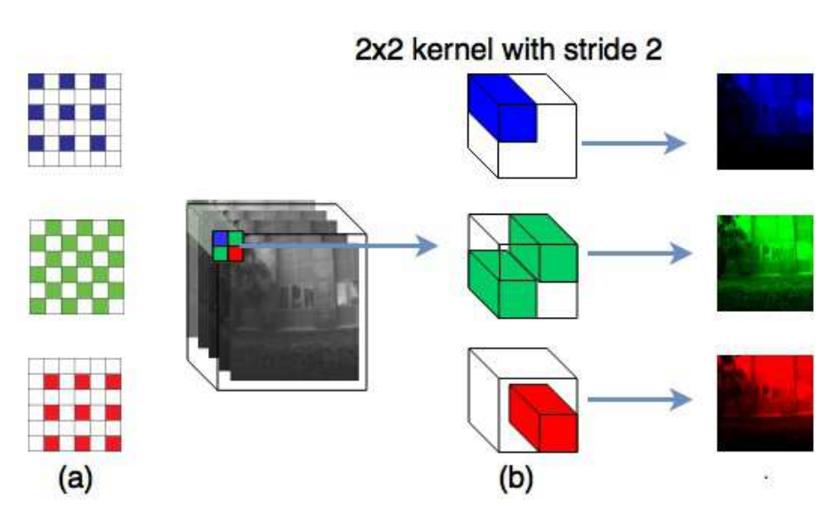
硬件实现2
带有 2x2 滤波器阵列的单芯片设置
在我们的实施过程中，对于 "红色 "和 "蓝色 "通道，我们手动将卷积滤波器 75% 的权值冻结为零。对于 "绿色 "通道，我们只将一半的权重置零。由于Bayer模式要求两个 "绿色 "滤波器共享相同的频谱响应函数，因此我们用卷积核的平均反对角线权值来近似共享的频谱响应函数。

Slide 8
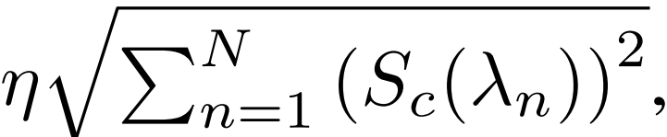

硬件对光谱响应函数的限制
现有薄膜过滤器生产技术限制
硬件限制

Slide 9
在合成数据上的实验结果

Slide 10
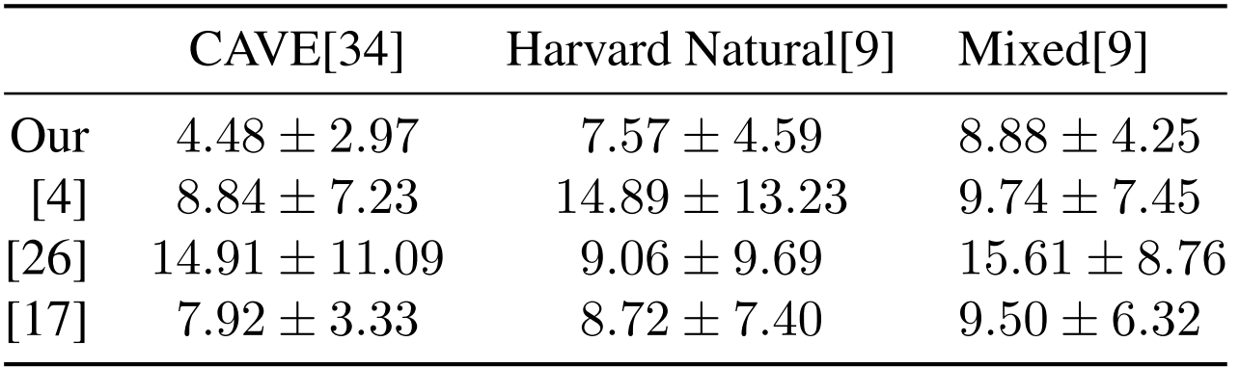
硬件实现1
RMSE的平均值和方差

Slide 11
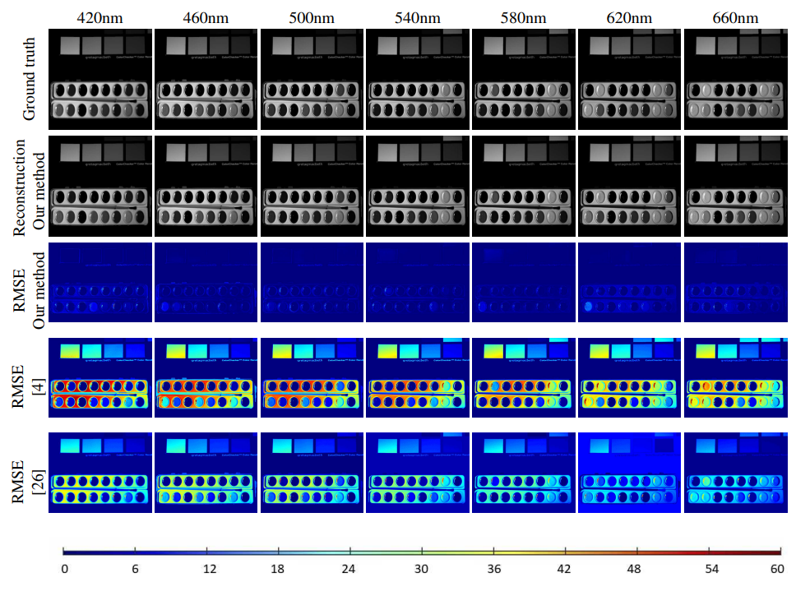
硬件实现1
从 CAVE 数据集恢复的高光谱图像的空间一致性

Slide 12
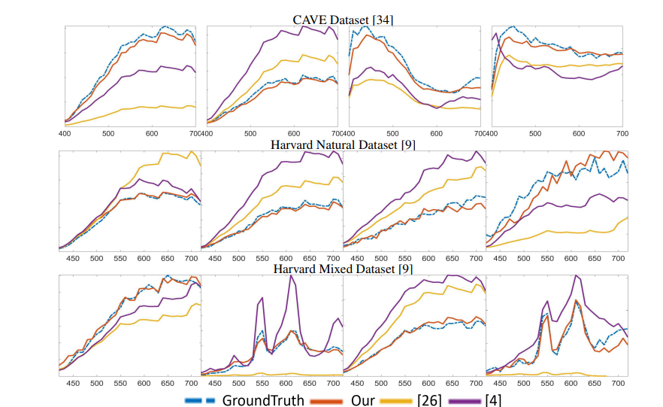
硬件实现1
从三个数据集的随机点的重建光谱

Slide 13
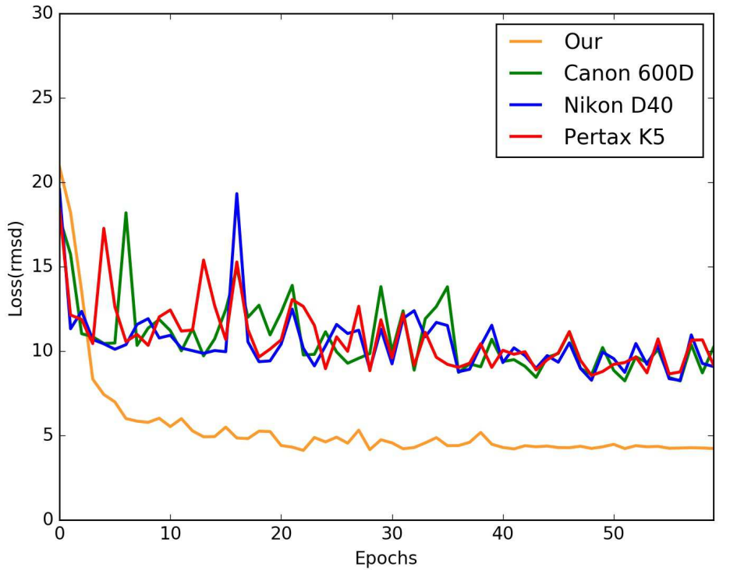
硬件实现1
与现有相机得到的RGB图片相比，数据驱动的SRF的效果

Slide 14
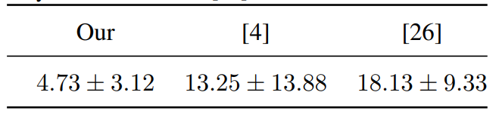
硬件实现2
梯度修正线性插值
RMSE的平均值和方差

Slide 15
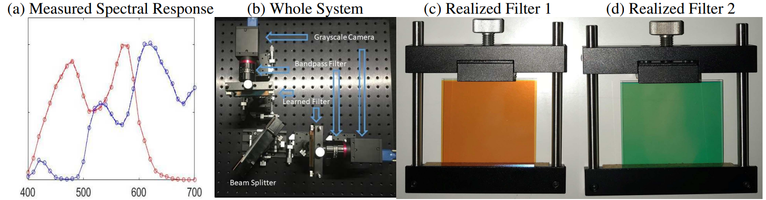
制造多光谱相机
由于定制SRF过滤器成本大，使用双通道多芯片的设定

Slide 16
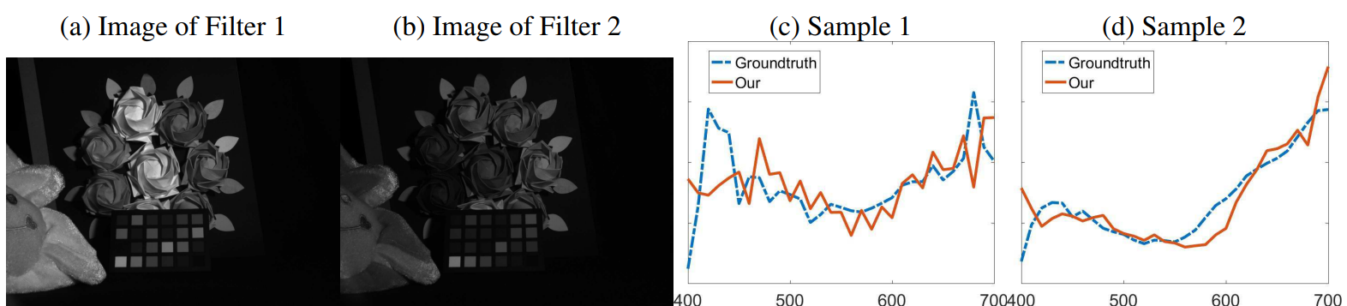
该相机拍摄结果

Slide 17
总结
展示了如何利用深度学习技术，在非负和平滑曲线的无限空间中学习滤波器响应函数。
在基于 U-net 的重构网络上附加了一个专门的卷积层，并成功找到了比标准 RGB 响应更好的响应函数，其形式为三个独立滤波器和一个Bayer2x2 滤波器阵列。这说明无论上述哪种硬件架构，本方法都有用。
为了构建真正的多光谱相机，还将相机 CCD 的响应纳入了设计过程。我们成功设计/实现了两个滤光片，并构建了用于快照高光谱成像的数据驱动双光谱相机。

